Slide 1

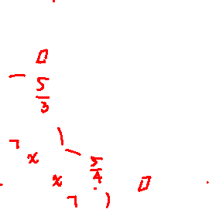
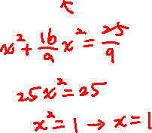
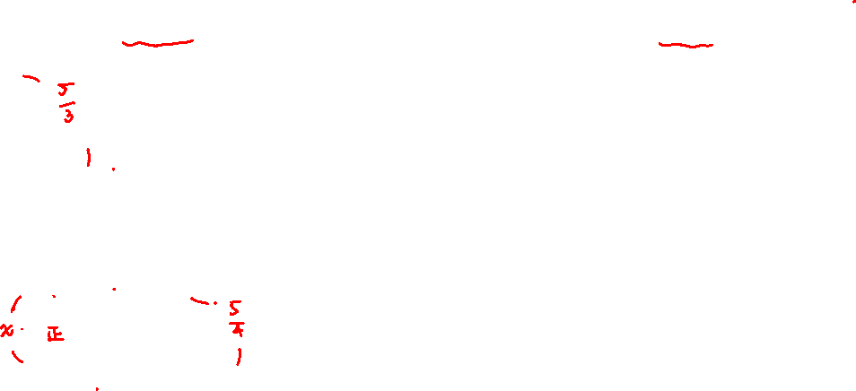
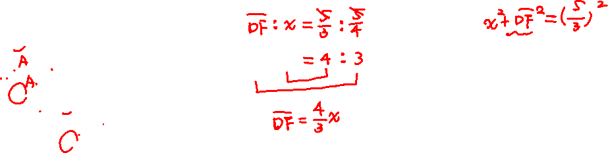
用平行四邊形關聯條件與目標
如圖，有一直角 ΔAPS，∠A = 90º，已知 Q、R 兩點在 PS 上，B、D 兩點分別在 AP、AS 上，BQ 與 DR 相交於 C 點，且 ABCD 為正方形，若 ， ，試求正方形 ABCD 的邊長。
【108 特招(內壢高中)】
S
ΔFDC ~ ΔCBE
畢氏定理
Q
F
D
C
R
A
B
P
E
A
學生練習
D
B
如圖，在平面上有一正方形 ABCD，AB、BC、CD、DA 的延長線分別交
直線 L 於 P、Q、R、S。已知 PR = 3，QS = 4，則正方形 ABCD 的邊長為何?
C
解答：
P
R
Q
S
L
Notes:
[讀題]
來看 108 年特招題，有一直角三角形 APS，角 A = 90 度，
這整個是直角三角形，角 A 是直角，已經有記號了，
已知 Q、R 兩點在 PS 上，這兩點在斜邊上，
B、D 兩點分別在 AP、AS 上，
這兩點在兩股上，
BQ 與 DR 相交於 C 點，C 點在這邊，
且 ABCD 為正方形，
這是正方形，代表四邊等長，四個角都是 90 度
若 PR = 4 分之 5，這一段，標示在圖上
QS = 3 分之 5，這一段長度，
試求正方形 ABCD 的邊長，
要求這一段，方便起見，用 x 表示它。
[過 C 做平行線]
題目給的線段長條件是這兩段，
和想求的目標 x 看起來有點遠，有辦法關聯他們嗎?
因為觀察到 AS 和 BQ 是平行線<動>
最簡單的方法就是通過 C 點畫一條 PS 的平行線<動>，
假若分別交 AP、AS 於<動> E、F 兩點。
這一塊<動>就是平行四邊形，對邊等長，
CF 的長度就是 3 分之 5、
相同的，下面這裡也是平行四邊形。
CE 的長度就是 4 分之 5。
現在就將這兩段已知條件和目標 x 擺在這兩個直角三角形<動>的邊長之中，
[利用相似求 DF 的長度]
自然地就會想到畢氏定理<動>，
用黃色三角形為例，兩股平方和 x^2 + DF^2 = 斜邊 (5/3)^2
而 DF 的部分，
我們很容易觀察到這兩個是相似三角形<動>
因為都有直角，
另外這兩條藍色是平行線，這兩個角是是同位角相等，
就會形成 AA 相似。
透過對應邊成比例我們就能得到，
DF 比 對應邊 BC 也就是 x 會等於 3/5：4/5 = 4：3，
內項乘積 = 外項乘積，整理後，就會得到 DF = 4x/3。
[用畢氏定理求 x]
將他帶入到剛剛這個式子，
小心地整理一下
X^2 + 16x^2/9 = 25x^2/9
同乘以 9 把分母去掉，順手合併同類項，25x^2 = 25，
因為 x 是正數，所以 x = 1。
[重點整理]
解這一題的關鍵在於
利用作平行線(1) 形成平行四邊形，將已知條件與目標 x 關聯在同一個直角三角形中。
接著就想到使用畢氏定理(2) 以及 這兩個三角形相似 (3) 來解題就好了。
學生練習只是圖形轉個方向，並且改數字，其餘一模一樣，
讓同學依樣畫葫蘆的自己試試囉~

